Slide 1
C 语言开发环境搭建方法
VSCode + TDM-GCC：亲手点亮「编辑 → 编译 → 链接 → 运行」流水线
杭州电子科技大学 曾毓 ｜ C语言程序设计（甲）· 第01次课配套实践

Slide 2
实践补充 · 环境搭建
学完本讲，你将拥有一套简洁、现代化的C语言开发环境
01
能独立安装并配置
VSCode + TDM-GCC，用 gcc -v 验证安装成功
02
能创建项目并运行
在 VSCode 中创建项目、编写并运行第一个 C 程序
03
能说出 IDE 背后的命令
「一键运行」实际执行了什么，会用命令行手动编译
04
能独立排雷
程序被杀毒软件误删、报错等典型环境问题知道怎么处理
C语言程序设计（甲）
02 / 18

Slide 3
实践补充 · 环境搭建
四步搭好环境
01
安装编译器
TDM-GCC：下载、安装、验证
02
安装编辑器
VSCode：安装、汉化、C/C++ 扩展
03
跑通第一个程序
从 hello.c 到 Hello World!
04
排雷指南
杀毒软件误删、scanf / gets 报错
C语言程序设计（甲）
03 / 18

Slide 4
实践补充 · 环境搭建
自己搭一次看清IDE全过程
第01讲 · 程序的诞生流水线
Dev-C++ / Code::Blocks 开箱即用，但「编辑 → 编译 → 链接 → 运行」被封装成一个按钮
编辑 写出源代码 hello.c
自己搭环境 = 把流水线的每一环亲手接起来，第01讲的理论落到实处
编译 翻译成汇编 / 机器码
链接 拼装成 hello.exe
搭好的环境，以后学数据结构、写大作业、做项目都能继续用
运行 交给系统执行
VSCode 是目前工业界主流编辑器，早接触早受益
IDE 把四步封装成一个按钮；本讲把它逐一拆开看清楚
C语言程序设计（甲）
04 / 18

Slide 5
实践补充 · 环境搭建
VSCode 只是「高级记事本」，真正干活的是编译器
工具 | 角色 | 类比
VSCode | 编辑器：写代码、看代码 | 纸和笔
TDM-GCC | 编译器：把 C 代码翻译成机器码 | 翻译官
两者配合 | VSCode 调用 gcc，完成「一键运行」 | 作家 + 翻译
关键认知：VSCode 本身不会编译 C 程序——装了扩展、配好编译器，才有「一键运行」
IDE = 工具集合
C语言程序设计（甲）
05 / 18

Slide 6
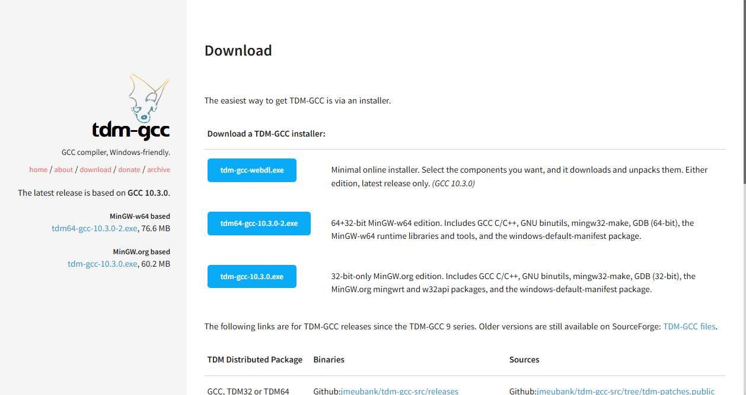
实践补充 · 环境搭建
下载 TDM-GCC：认准官网，选 64 位安装包
官网：jmeubank.github.io/tdm-gcc
选择 tdm64-gcc-10.3.0-2.exe（适用 64 位 Windows）
下载链接实际指向 GitHub，速度慢可下载学习通资料包
从官网获取软件，是基本的安全习惯
TDM-GCC 官网下载页：tdm64-gcc-10.3.0-2.exe 即为课程所用版本
C语言程序设计（甲）
06 / 18

Slide 7
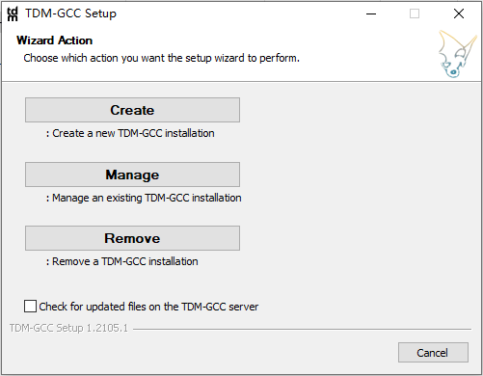
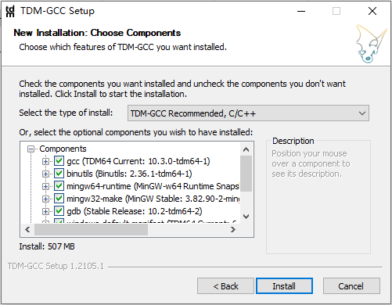
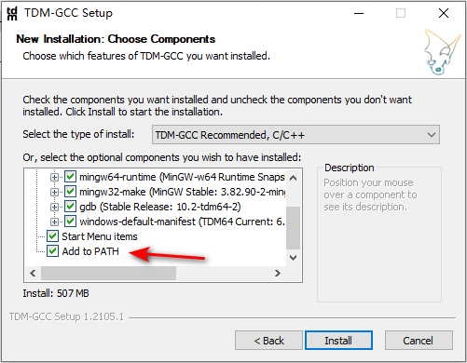
实践补充 · 环境搭建
安装关键动作：勾上 Add to PATH
1
双击安装包 → 取消勾选 Check for updated files（省时间）→ Create
2
安装目录保持默认，如 C:\TDM-GCC-64
3
组件保持默认全选 → Install，等待完成 → Finish
4
务必确认勾选 Add to PATH：不勾，后面 VSCode 找不到编译器
5
装完不用重启，下一页马上验证
C语言程序设计（甲）
07 / 18

Slide 8
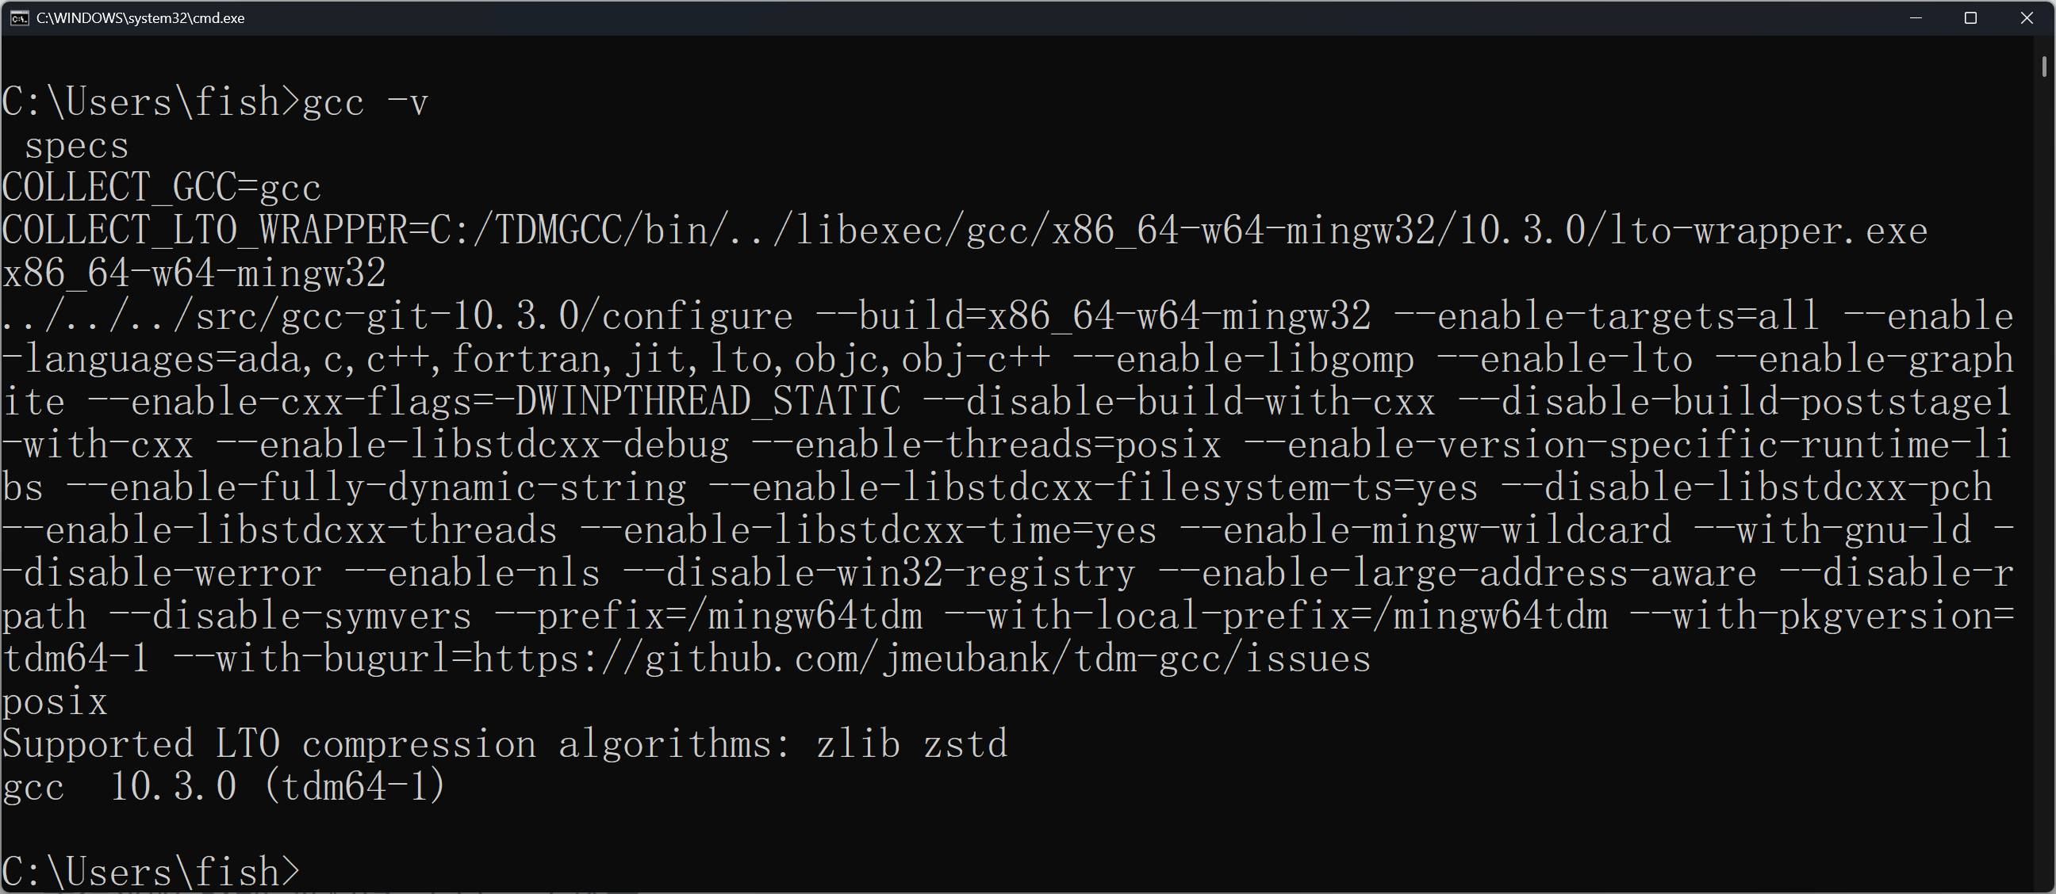
实践补充 · 环境搭建
一条命令验证：gcc -v
1
Win + R → 输入 cmd → 回车，打开命令行
2
输入 gcc -v，看到版本信息即成功：
gcc -v
gcc version 10.3.0 (tdm64-1)
若提示「不是内部或外部命令」：先重启电脑再试；仍不行说明 PATH 没配好，回上一页检查
C语言程序设计（甲）
08 / 18

Slide 9
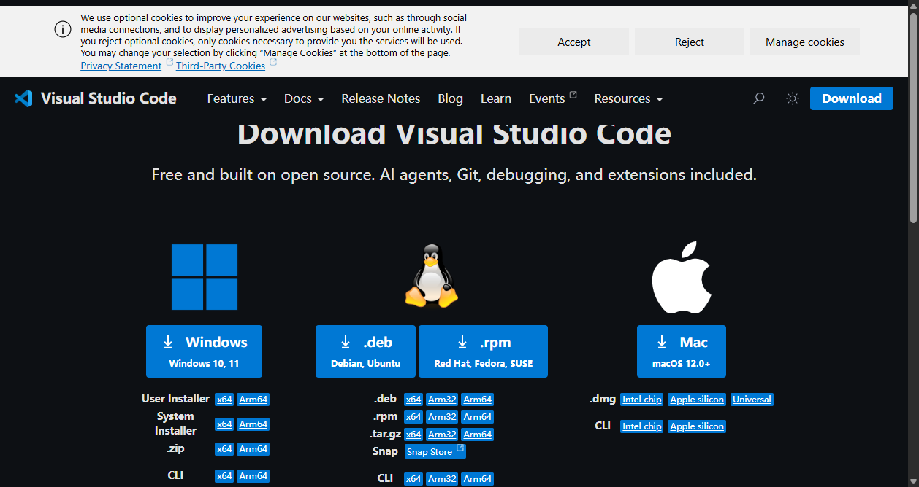
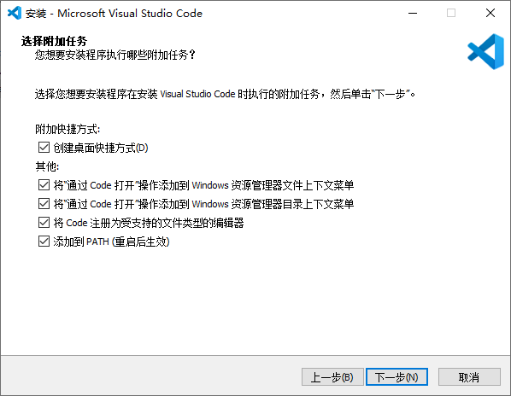
实践补充 · 环境搭建
安装 VSCode：官网下载，一路下一步
官网：code.visualstudio.com/Download
选 System Installer（系统级安装，64 位）
安装到「附加任务」页时，建议勾选：
VSCode 官网下载页：选择 System Installer
添加到 PATH（默认已勾）
通过资源管理器右键菜单打开（推荐，随时可右键打开文件夹）
其余保持默认 → 安装完成
C语言程序设计（甲）
09 / 18

Slide 10
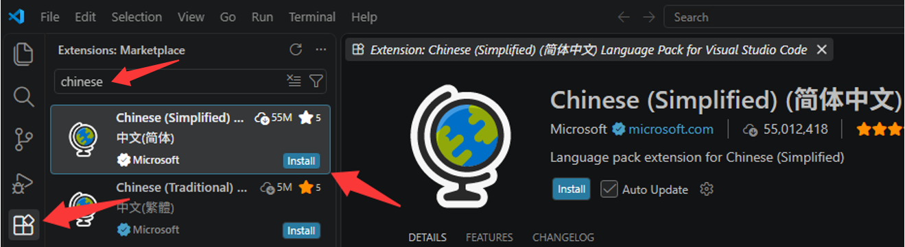
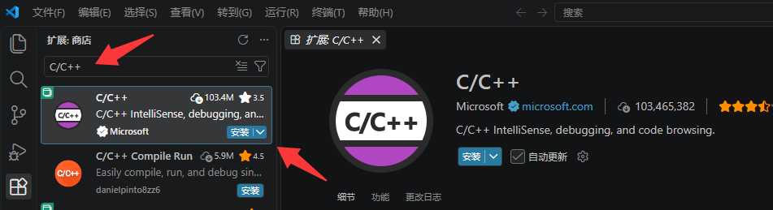
实践补充 · 环境搭建
两步把 VSCode 变成中文的 C 语言工作台
1
汉化 （可选）
搜 chinese → 装「Chinese (Simplified) 语言包」→ 重启VSCode生效
2
C/C++ 扩展 （必装）
搜 C/C++ → 装微软官方扩展（发布者 ms-vscode，下载量最大那个）
C语言程序设计（甲）
10 / 18

Slide 11
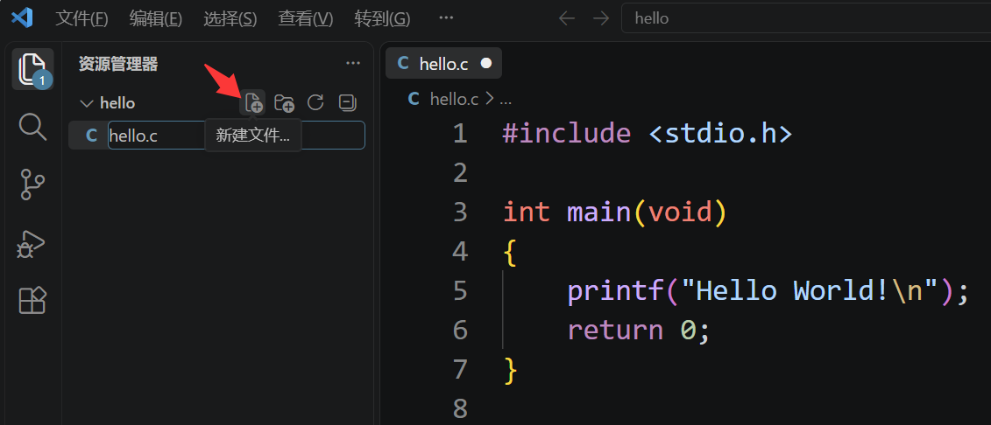
实践补充 · 环境搭建
VSCode 以文件夹为工作单位：先建文件夹，再打开
1
新建练习文件夹，如 D:\c-lessons\hello
2
VSCode：文件 → 打开文件夹 → 选中它
3
弹出信任提示 → 点「管理」→ 信任
自己的练习目录才信任，别乱信任来路不明的文件夹
4
左侧出现文件夹 → 右上角「新建文件」 → 命名 hello.c
C语言程序设计（甲）
11 / 18

Slide 12
实践补充 · 环境搭建
敲下第一个程序：注意标点全是英文
// hello.c —— 第一个 C 程序
#include ＜stdio.h＞
!
注意事项：先切英文输入法。分号、引号、括号必须是英文符号
int main(void)
{
printf("Hello World!\n");
这是第01讲内容的实战演练：
编辑：在 VSCode 里亲手敲出这段代码
return 0;
}
C语言程序设计（甲）
12 / 18

Slide 13
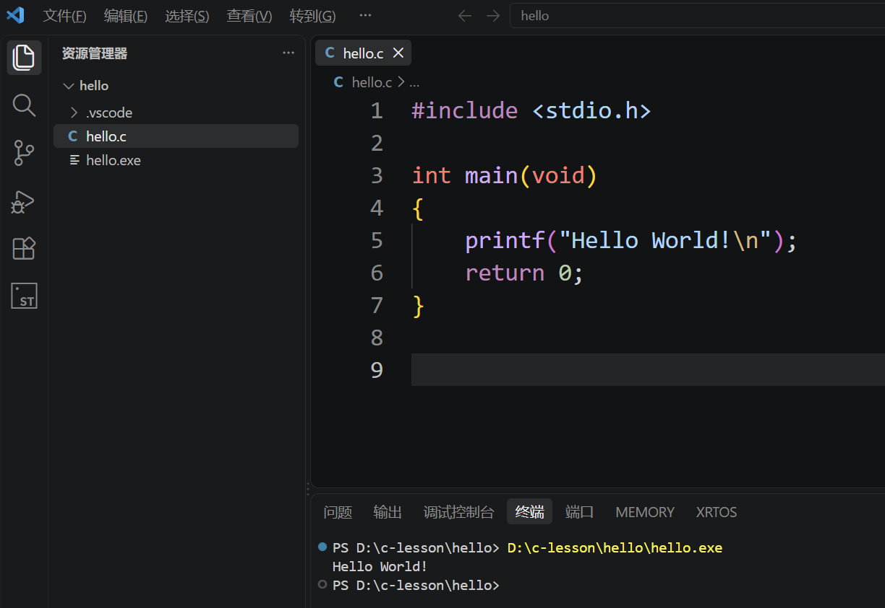
实践补充 · 环境搭建
点一下运行按钮，看 Hello World!
1
点右上角 ▶ 运行按钮（或菜单「运行 → 运行而不调试」）
2
首次运行要求选配置 → 选 C/C++: gcc 生成和调试活动文件
3
下方面板切到终端，看到输出：
Hello World!
恭喜：编辑、编译、链接、运行，你刚走完了第01讲的整条流水线
运行后的终端输出：hello.exe 执行，打印 Hello World!
C语言程序设计（甲）
13 / 18

Slide 14
实践补充 · 环境搭建
点的那一下按钮，其实是替你执行了一条命令
// .vscode/tasks.json（VSCode 自动生成）
{
运行后项目里多了 .vscode 文件夹，tasks.json 记录了「怎么编译」
"tasks": [
{
"type": "cppbuild",
你点按钮 ≈ VSCode 替你执行：
"label": "C/C++: gcc.exe 生成活动文件",
,
"command": "C:\\TDMGCC\\bin\\gcc.exe"
gcc -g hello.c -o hello.exe
"args": ["-g", "${file}", "-o", "hello.exe"]
c_cpp_properties.json：告诉编辑器用哪套头文件做代码提示
}
]
}
C语言程序设计（甲）
14 / 18

Slide 15
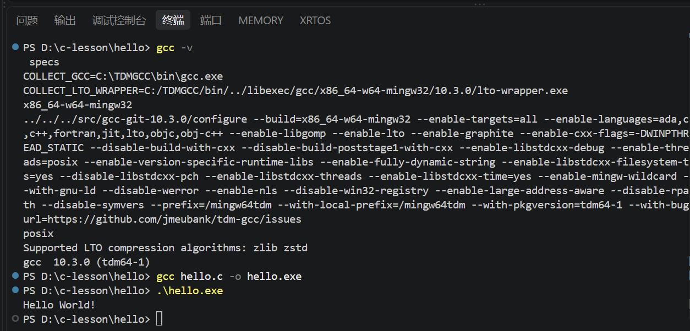
实践补充 · 环境搭建
脱开按钮：命令行亲手编译一次
1
Ctrl + ~ 打开 VSCode 内置终端，依次输入：
gcc hello.c -o hello.exe
.\hello.exe
// 第一条：编译 第二条：运行
2
看到 Hello World! → 你已能在没有 IDE 的环境下完成「编译 + 运行」
体会：IDE 是效率工具，不是必需品：流水线本身只需要一条命令
手动编译实测：终端输出 Hello World!
C语言程序设计（甲）
15 / 18

Slide 16
实践补充 · 环境搭建 · 排雷一
exe 刚生成就消失？是杀毒软件误删，不是你的错
现象
程序一运行就没了，或弹窗报 Trojan:Win32/Wacatac。这是误报，常见于小型未签名的 GCC 编译产物
解决三步：
1
Windows 安全中心 → 保护历史记录 → 找到被隔离的 exe → 恢复
2
病毒和威胁防护设置 → 添加排除项 → 把练习项目文件夹加入
3
第三方杀毒（火绒 / 360）同理：加信任区
!
只排除自己的练习目录；不要关闭实时防护，不要排除整个磁盘
C语言程序设计（甲）
16 / 18

Slide 17
实践补充 · 环境搭建
环境问题速查表：先对表，再求助
症状 | 原因 | 解法
#include ＜stdio.h＞ 报红 | VSCode 没找到编译器 | 右下角 Win32 → 编辑配置 → 选 gcc.exe
运行后中文乱码 | 终端 GBK，文件 UTF-8 | 终端先执行 chcp 65001，或编译加 -fexec-charset=GBK
gcc 不是内部或外部命令 | PATH 没配好 | 环境变量手动加 TDM-GCC 的 bin 目录，重启 VSCode
gcc 和 g++ 选哪个 | C 与 C++ 编译器之别 | 本课程选 gcc
C语言程序设计（甲）
17 / 18

Slide 18
实践补充 · 环境搭建
验收清单：逐项打勾，你就是自己的环境管理员
验收清单
课后任务
命令行 gcc -v 能输出版本信息
1
按清单完成环境搭建，截图 gcc -v 与 Hello World 输出，提交到作业平台
VSCode 已装 C/C++ 扩展
2
把第01讲课堂练习的改错程序在 VSCode 里再跑一遍，对比 Dev-C++ 的体验
hello.c 成功输出 Hello World!
用命令行手动完成过一次 gcc hello.c -o hello.exe
3
思考：.vscode 里的 tasks.json 对应流水线的哪一步？
C语言程序设计（甲）
18 / 18

